Slide 1
5장. 배열

Slide 2
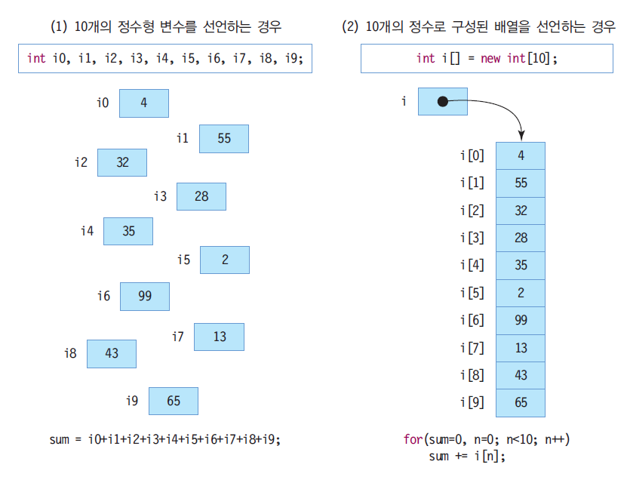
배열이란?
같은 타입의 데이터를 연속된 공간에 저장하는 자료구조
배열의 장점
  중복된 변수 선언 줄이기 위해 사용

Slide 3

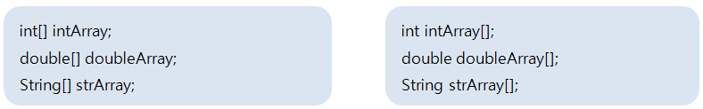
배열 선언
배열을 사용하기 위해 우선 배열 변수 선언
형식

Slide 4
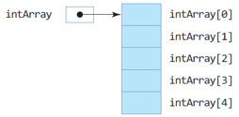
배열 타입
1.배열 변수 선언하면서 초기값 저장
  int[] iList = {1,2,3,4,5};
2.배열 변수 선언하면서 메모리만 할당
    int[] iList = new int[5];
3.배열의 선언후 메모리만 할당
    int[] iList=null;
    iList = new int[5];
1
2
3
4
5
0
0
0
0
원소갯수
0

Slide 5
배열 인덱스
배열의 인덱스는 0 ~ (배열 크기 – 1)
int[] intArray = new int[5]; // 인덱스는 0~4까지 가능
  intArray
0 | 0 | 0 | 0 | 0
값
0 1 2 3 4
인덱스
배열의 크기는 5인데
인덱스의 마지막은 4에 주의

Slide 6
실습
변수 a , b는 초기값을 주면서 배열 선언 방법을 이용하여 생성후 출력
변수 c,d 는 데이터를 저장할수 있는 공간 3개를 마련하고 변수 생성, 후 출력
타입 | 변수명 | 초기값
int [] | a | 2,4,6
int [] | b | 1,2,3
타입 | 변수명 | 초기값
int [] | c | 없음
int [] | d | 없음

Slide 7
배열에서 값가져오기
형식
변수 = 배열변수명[인덱스]
public class ValueGetFromArray {
public static void main(String[] args) {
//1. 초기값을 주면서 선언하는 방법
int[] arrInit= {1,2,3,4,5};
int sVal=arrInit[0];
int eVal=arrInit[4];
System.out.println(sVal+", "+eVal);
}
}

Slide 8
배열에 값 넣기
형식
배열변수명[인덱스] = 변수
public class ArraySaveValue {
public static void main(String[] args) {
int[] arrInit= {1,2,3,4,5};
int sVal=10;
int eVal=20;
arrInit[0]=sVal;
arrInit[4]=eVal;
System.out.println(arrInit[0]+", "+arrInit[4]);
}
}

Slide 9
배열 사용하기
  intArray
  int[] intArray = new int[5];
  intArray[0] = 5;
  intArray[3] = 6;
  intArray[4] = 1;
  잘못된 인덱스의 사용
    intArray[5]=10;
  데이터를 저장할 공간을 마련하지 않고 배열에 값을 넣거나, 가져 올 경우
0 | 0 | 0 | 0 | 0
5 | 0 | 0 | 0 | 0
5 | 0 | 0 | 6 | 0
5 | 0 | 0 | 6 | 1
5 | 0 | 0 | 6 | 1
10
인덱스
0 1 2 3 4 5
java.lang.ArrayIndexOutOfBoundsException 발생
int intArray []; // 레퍼런스만 선언함
intArray[1] = 8; // 오류. 배열이 생성되어 있지 않음
java.lang.NullPointerException 발생

Slide 10
배열의 값 출력하기
public class ArrayCreateByValueListExample1 {
public static void main(String[] args) {
int[] scores = { 83, 90, 87 };
System.out.println("scores[0] : " + scores[0]);
System.out.println("scores[1] : " + scores[1]);
System.out.println("scores[2] : " + scores[2]);
int sum = 0;
for(int i=0; i<3; i++) {
sum += scores[i];
}
System.out.println("총합 : " + sum);
double avg = (double) sum / 3;
System.out.println("평균 : " + avg);
}
}
인덱스를 이용 하나하나 출력
for 문을 이용 편리하게 출력

Slide 11
실습
변수 c, d 는 배열을 선언하며 힙에 저장공간만 만든후, 배열에 다음과 같은 값을 넣은 후 , 배열의 값을 출력하시오
  (초기값을 주며 배열 변수 선언 x)
배열을 선언하며 힙에 저장공간만 만든후, 다음과 같은 값을 저장, 배열 값을 출력하세요
    (초기값을 주며 배열 변수 선언 x)
타입 | 변수명 | 값
int [] | c | 2,4,6
int [] | d | 1,2,3
타입 | 변수명 | 값
int [] | a | 1,2,3,4,5
int [] | b | 1,5,7,8,10

Slide 12
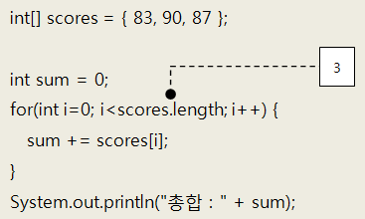
배열의 길이
배열에 저장할 수 있는 전체 항목 수
코드에서 배열의 길이 얻는 방법
  배열의 길이는 읽기 전용
  배열의 길이는 for문의 조건식에서 주로 사용

Slide 13
예제
배열의 길이를 이용하여 평균값 구하기
public class ArrayLengthExample {
public static void main(String[] args) {
int[] scores = { 83, 90, 87 };
int sum = 0;
for(int i=0; i<scores.length; i++) {
sum += scores[i];
}
System.out.println("총합 : " + sum);
double avg = (double) sum / scores.length;
System.out.println("평균 : " + avg);
}
}

Slide 14
실습
10개의 정수를 저장할 수 있는 배열 intArray를 선언한후 1~10을 각 요소에 저장 후 출력하는 프로그램을 작성하세요 (length)이용

